Slide 1
Disciplina Consciente Mi rol como educador
October 14, 2019
Wanda Diaz

Slide 2
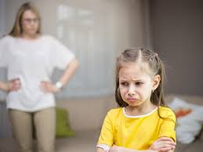
Un niño no sabe leer y escribir .
Enseñamos!
Un niño no sabe sumar ni restar.
Enseñamos!
Un niño no sabe como manejar sus emociones.
Castigamos!

Slide 3
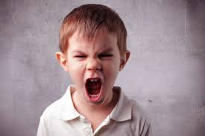
Ice Breaker: Edad y mayor preocupación en cuanto a la disciplina.

Slide 4
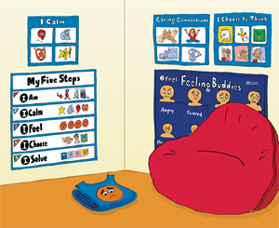
Lugar seguro
Esta es una muestra de cómo se ve el Centro de Autorregulación Feeling Buddies de la Disciplina Consciente. Es mágico ver qué tan bien se relacionan los niños con los compañeros de sentimientos mientras aprenden a hacerse amigos de sus sentimientos.

Slide 5
Disciplina Tradicional
vs.
Disciplina Consciente
~ disciplina tradicional fundada en reglas y basadas en premios y castigos.
*Las reglas gobiernan el comportamiento.
*La manipulación es una estrategia.
*El conflicto es un problema y una distracción del
aprendizaje.
~Disciplina Consciente creemos que debemos cambiarnos a nosotros primero y modelar el comportamiento para que los otros se regulen.
*Controlarse y cambiar es posible y tiene un impacto
profundo sobre los demás.
*La conexión gobierna el comportamiento.
*El conflicto es una oportunidad de aprendizaje, un momento de enseÑanza.

Slide 6
Disciplina Consciente Forma de disciplinar a los niÑos y a nosotros para que pasemos de una dependencia en el miedo a el amor. Marco para comprender los estados cerebrales que tienen mayor probabilidad de producir ciertas conductas. Nuestros estados emocionales internos dictan nuestro comportamiento, ejemplo; Nos invitan a ser conscientes.

Slide 7
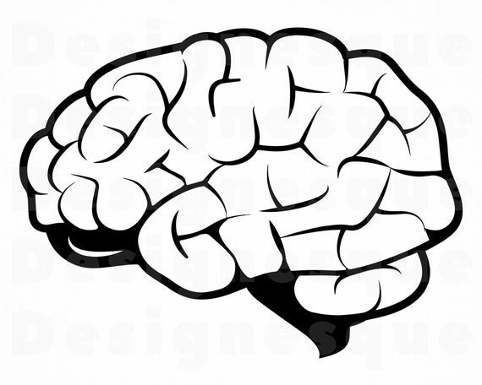
Que vamos aprender:
A entender un modelo cerebral que nos enseña cómo, a través de este, llevar al niño de la inseguridad al pensamiento ejecutivo.
A entender la relación entre el funcionamiento del cerebro y el comportamiento.
1
4
2
3
Cómo crear en tu lugar de trabajo-escuela utilizando las rutinas y rituales.
Como acceder a tu propia sabiduria, de tal manera que puedas responder en lugar de reaccionar a los diferentes eventos de la vida y así tener relaciones existosas.

Slide 8
Lóbulos prefrontales
Estado: ejecutivo
Necesita:resolución de problemas
Sistema Límbico
Estado: emocional
Necesita: conexión
Tallo Cerebral
Estado:sobrevivir
Necesita: seguridad

Slide 9
Estado de supervivencia (Survival state)
~Estoy Seguro?
*No contacto visual
*Resistencia a hacer preguntas.
*Cara tensa/cuerpo tenso.
*Se congela, pelea y y vuela.
Estado emocional (Emotional State)
~Soy amado?
*El cuerpo se relaja.
*El contacto visual y el tacto ayudan en este estado.
* Busca conexion.
Estado ejecutivo (Executive State)
~Que puedo aprender?
*Se enfoca primero en lo que no quiere.
*Dispuesto a hacer un cambio una vez que reconoce el error.
* Listo para reflexionar e implementar.
* Reconoce el impacto que tiene en otros.

Slide 10
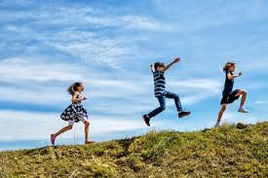
Principios de Brain Smart
1-El mejor ejercicio para el cerebro? Ejercicio!!
2-El cerebro busca patrones y esta orientado a la supervivencia.
3.Las conexiones afuera logran conexiones adentro.
4. Las funciones cerebrales funcionan en seguridad!

Slide 11
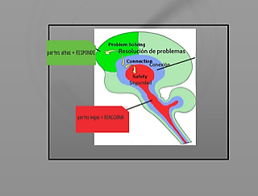

Slide 12
Cambios de perspectiva-
* Antes: necesidades del niño vs. necesidades del adulto=adulto era prioridad, estrategias para que el niño se rinda eran un éxito. Adultos dominaban a niños imponentes. Recientemente la tendencia se ha invertido: niños poderosos parecen dominar a los adultos impotentes, adultos no quieren repetir los patrones pero carecen de un enfoque adecuado.

Slide 13
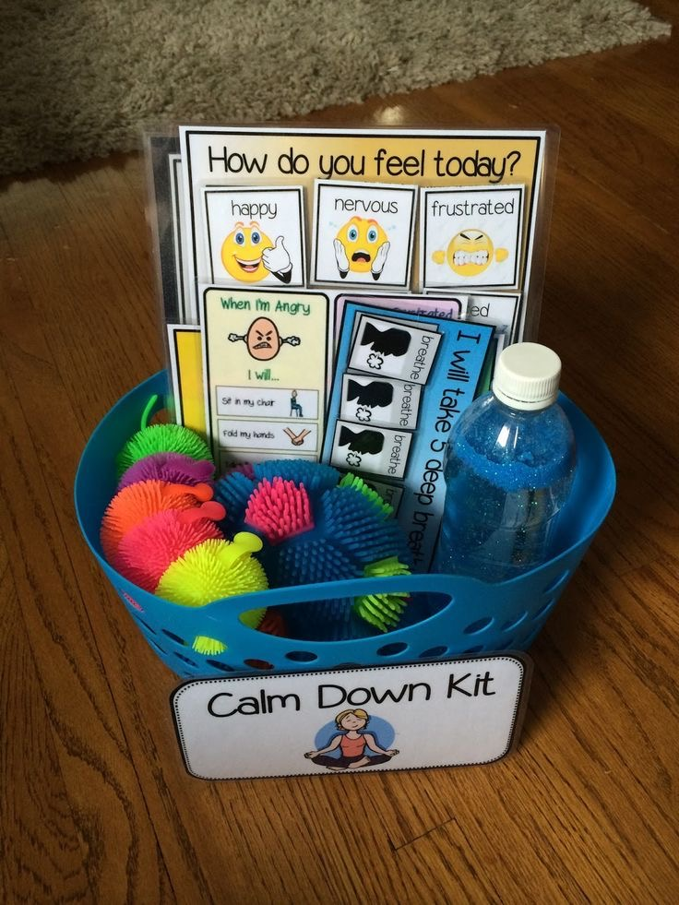

Slide 14
Guía con amor
~ Ir más allá de las peleas relacionadas al control o al poder.
~El amor ha sido excluído de la disciplina. El amor es una acción que tiene los siguientes resultados.
~ Idea errónea: para que un niño mejore su comportamiento debe sentirse mal.
Los niños mejoran mejoran compartamientos cuando se sienten bien con ellos mismos.

Slide 15
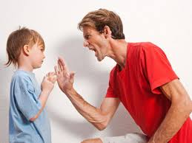
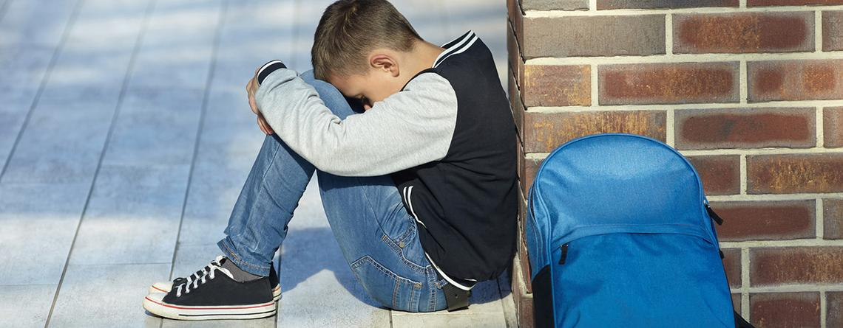
Del miedo al amor
No como una emoción, si no como una decisión de sacar lo mejor de nosotros en cada momento.
El amor se enfoca en lo que deseo que hagas y el miedo en lo que hiciste mal. Ejemplos; (miedo al castigo, a fallar, a perder el amor, al abandono).
Firmes no quiere decir agresivos

Slide 16
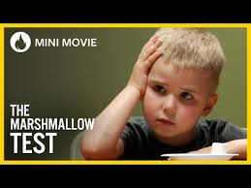
Cambio en la meta
Nuestra pregunta no debería ser “cómo logro que mi estudiante haga lo que yo digo” sino “qué necesita mi estudiante y como le ayudo a satisfacer esas necesidades”
Enseñar se trata de dar mientras que controlar
se referie a obtener como empezar.

Slide 17
Habilidades para el auto control
*Formas de percerbir y pensar
*Al adaptarlas en los momentos díficiles nos mantenemos lo suficientemente disciplinados para empezar el proceso de disciplinar a otros.
~El poder de la atención
~El poder del amor
~El poder de la aceptación
~El poder de la percepción
~El poder de la intención
~El poder del libre albedrío
~El poder de la unidad

Slide 18
Como esto se traduce en acciones..
Límites claros y razonables
Un comportamiento positivo crece si se le da atención
Modelar el comportamiento que esperamos
Todos los niños necesitan un poco de atención individualizada todos los días.
Hablar con respeto, mirarlo a los ojos, bajarse a su estatura, comunicación efectiva.

Slide 19
Habilidades para la disciplina
Al implementar estas habilidades modelamos lo que tratamos de enseñar. Enseñan a responder ante el conflicto de forma constructiva. Permiten enseñar habilidades socio-emocionales y de comunicación necesarias para manejarse a ellos mismos, resolver conflictos y desarrollar comportamientos pro-sociales.
*Serenidad- Pasar del enojo a la calma
*Asertividad-Enseña como establecer límites sin lastimar u ofender a los demás.
*Tomar decisiones-Ayuda a elegir y ser responsables de sus acciones
*Animar-No hacer las cosas por complacer sino por contribuir
*Atribuir a un intento positivo-Tranformar resistencia en cooperación
*Empatía- Permite escuchar sin intentar cambiar los sentimientos
*Consecuencias-Enseñan el valor de la responsabilidad y la habilidad para
responder a situaciones.

Slide 20
Herramientas
Educar para el futuro: anticipar lo que se espera, repetición Recuerda….y espero que…
Pensar sobre el acto: Cómo te sentiste? Tenemos un problema, busquemos una solución
Literatura infantil: disciplinar y fortalecer el vínculo
Transiciones: Ejemplos
Actividades de movimiento y relajación
Reglas de negociables y reglas no negociables: Las cosas que van con los valores no se pueden negociar
No expongas a situaciones para las que no estas listo: juguetes
Crea momentos agradables: nadie repeta a quie no ama

Slide 21
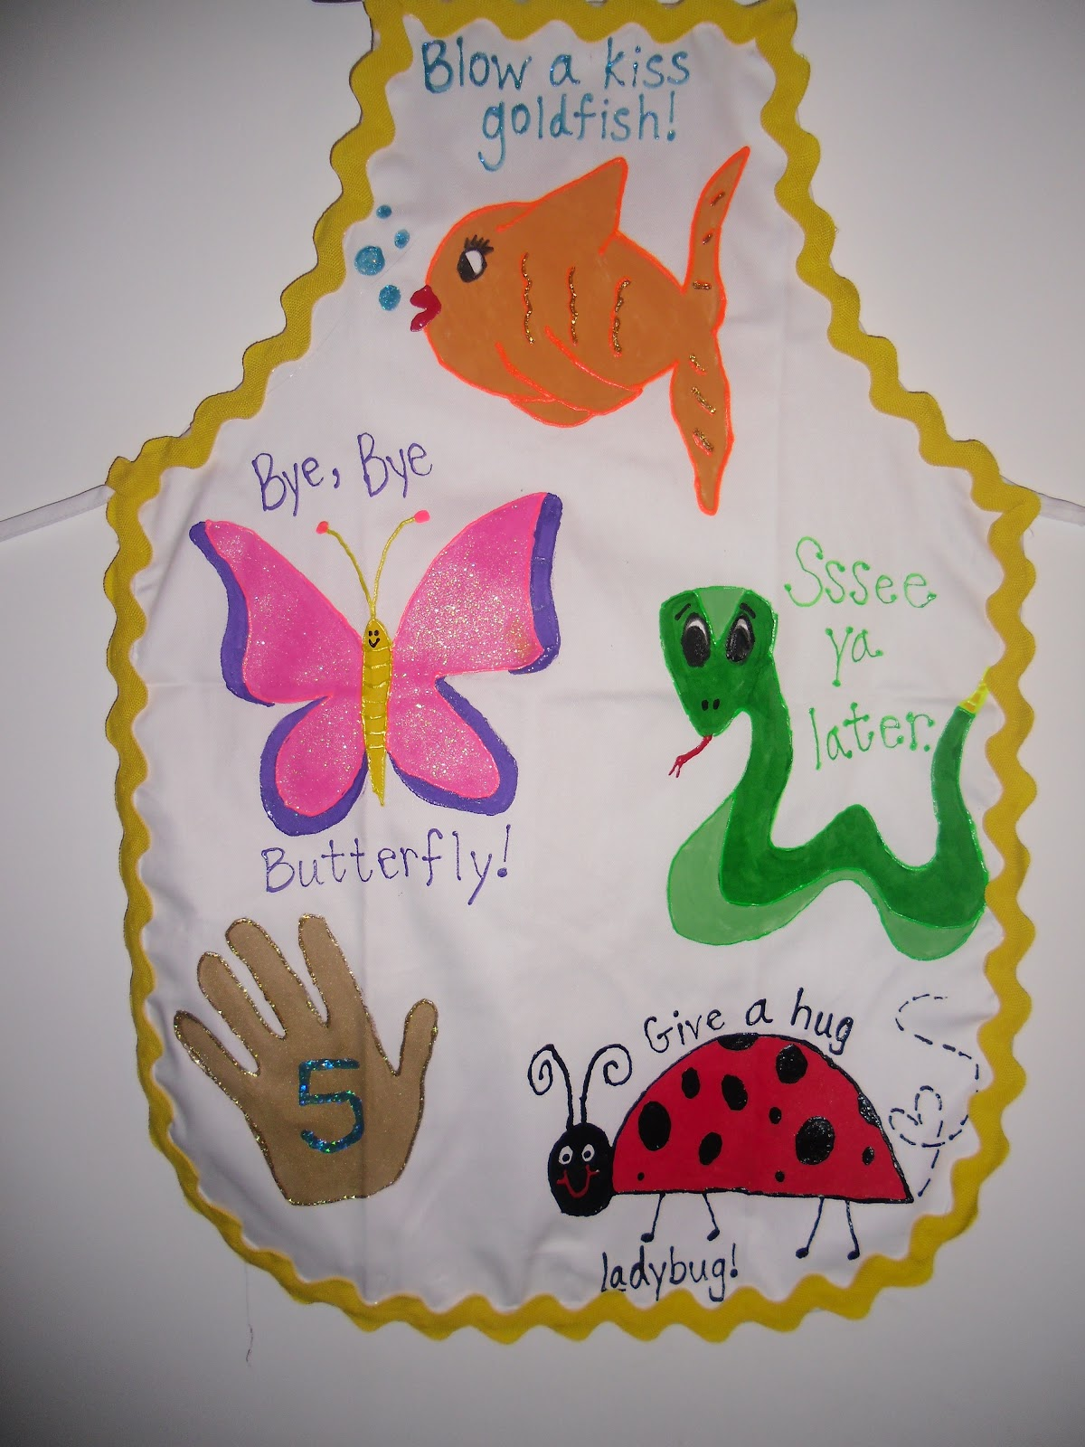
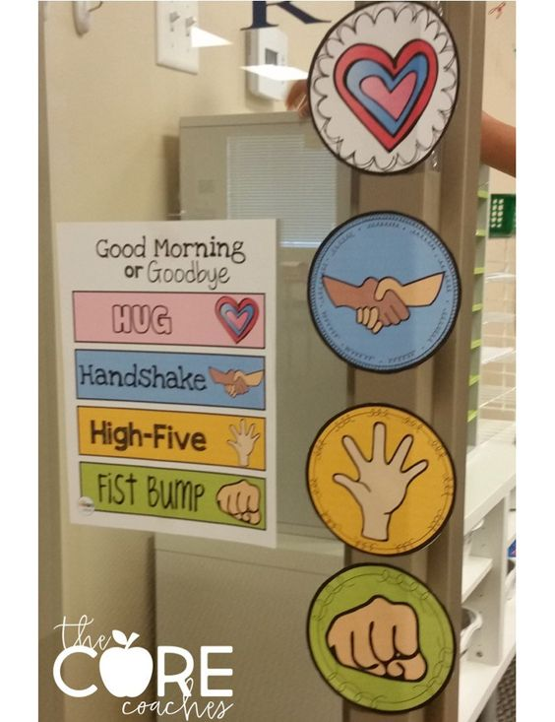

Slide 22
Creando una escuela-familia:
*Optimiza el desarrollo del cerebro.
*Crea una cultura de rescilencia.
*Ayuda a sanar el ciclo de agresividad y pérdida.
*Aprende a manejar la resolución de problemas.
*Promueve la efectividad de las consecuencias.
*Modela y enseña valores.
*Modela una democracia dentro del aula.
*Devuelve el placer por aprender y enseñar.

Slide 23
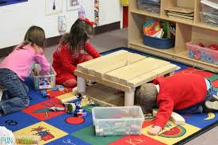
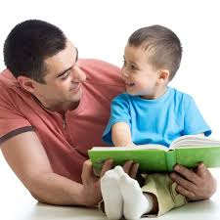
Creando una escuela-familia
Rutinas
Son los planos para funcionar
Traza el camino que debemos seguir.
Contribuye a la seguridad
La rutina provee consistencia y predictibilidad.
Rituales
Es una expresión de unidad. Los rituales nos dan sentido de pertenencia, nos sanan y nos conectan.

Slide 24
Recuerda
Disciplina es autocontrol
Esta habilidad no es innata, es un proceso que require de guía .
destreza que ayuda a alcanzar el exito en la vida.
Es el control de nuestra mente, estar conscientes de nuestros propios pensamientos y sentimientos. Al estar conscientes nos convertimos en los directores de nuestro comportamiento.

